Slide 1
Manejo de grafos de gran escala utilizando Apache Spark y GraphX
Tutores:
Prof. Jesús Lares.
Prof. José Sosa.
Eric Bellet

Slide 2
Agenda
Introducción
Planteamiento del problema
Marco teórico
Marco metodológico
Marco aplicativo
Conclusiones

Slide 3
Introducción
3/31

Slide 4
4/40

Slide 5
Marco teórico
5/31

Slide 6
Ciencia de los datos
6/40

Slide 7
Big data
7/40

Slide 8
VALOR
Las 5 V’s tradicionales.
Otras V’s.
VISUALIZACIÓN
VOLUMEN
VARIEDAD
VELOCIDAD
VERACIDAD
VARIABILIDAD
VISIÓN
8/40

Slide 9
9/40

Slide 10
Apache Hadoop
10/40

Slide 11
Ecosistema Hadoop
11/40

Slide 12
Apache Spark
12/40

Slide 13
Distribuciones Hadoop
13/40

Slide 14
Grafo
14/40

Slide 15





Sistemas de almacenamiento
para grafos
15/40

Slide 16
Sistemas de procesamiento de grafos
16/40

Slide 17
Herramientas para la visualización de grafos
17/40

Slide 18
GraphX
18/40

Slide 19
19/40

Slide 20
Marco
metodológico
20/31

Slide 21
Metodología fundamental
para la Ciencia de Datos
21/40

Slide 22
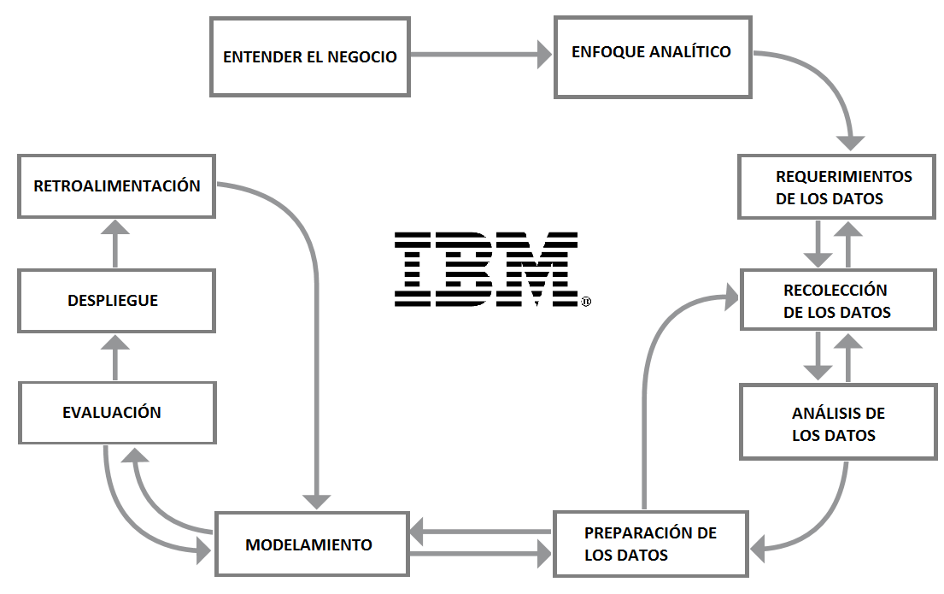
Metodología fundamental para la
Ciencia de Datos
22/40

Slide 23
Marco
aplicativo
23/31

Slide 24
24/40

Slide 25
25/40

Slide 26
26/40

Slide 27
27/40

Slide 28
Conclusiones
28/31

Slide 29
29/40

Slide 30
30/40

Slide 31
¡Gracias!
¿Preguntas?
:

